Slide 1
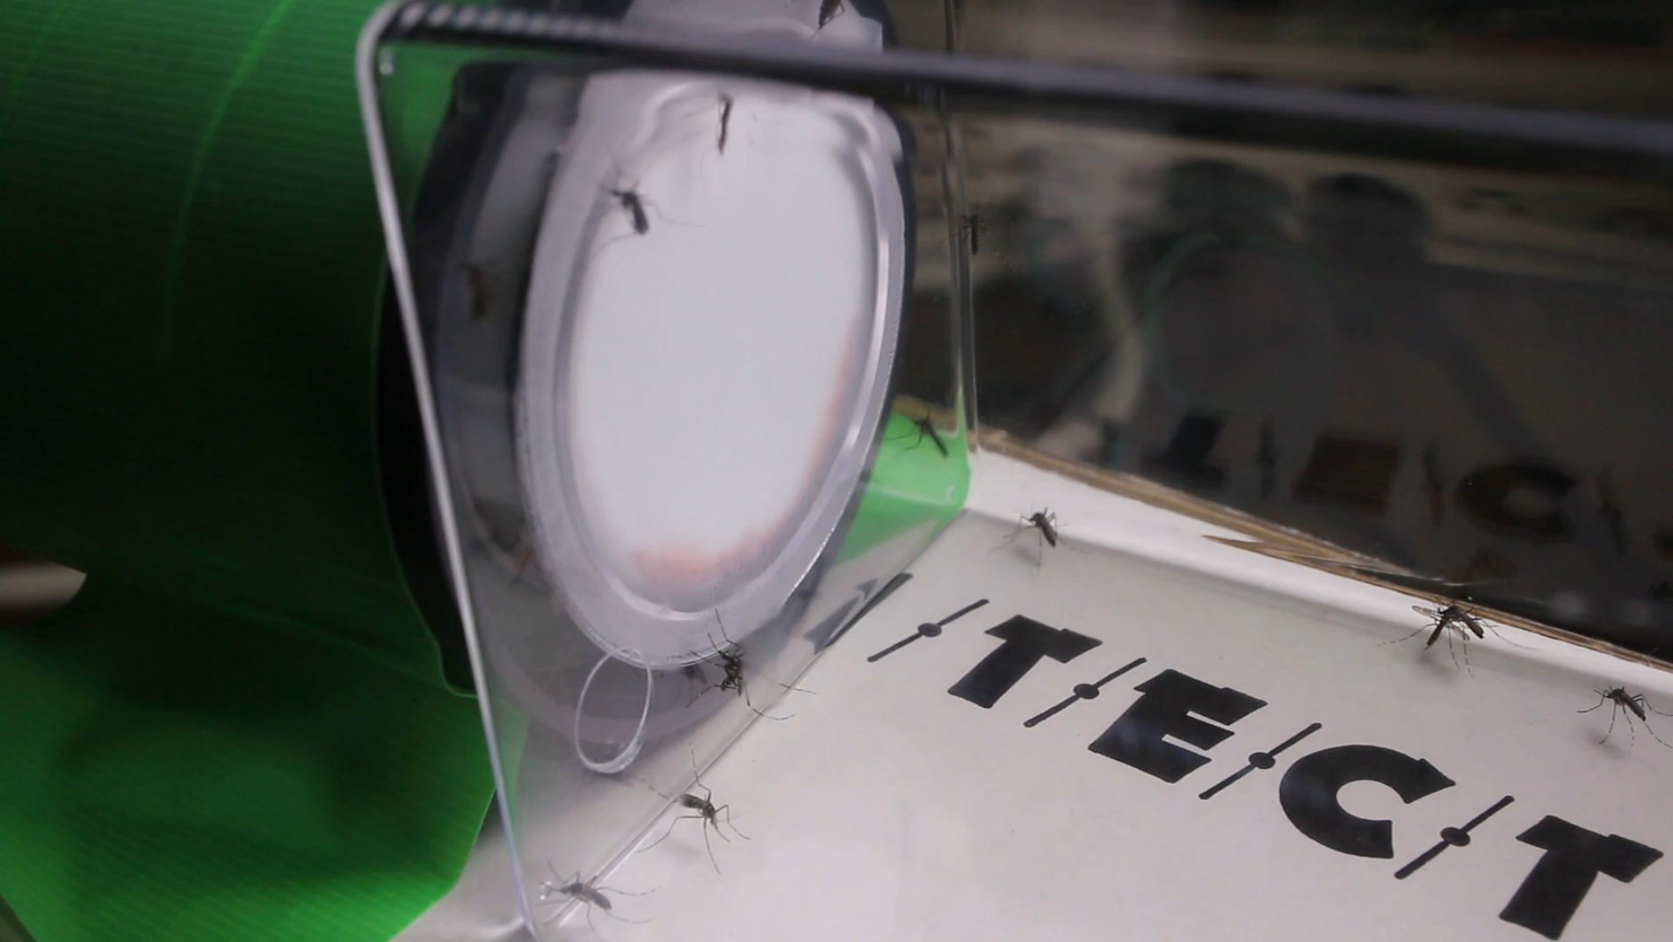
Aedes albopictus
Deet 10%

